Slide 1

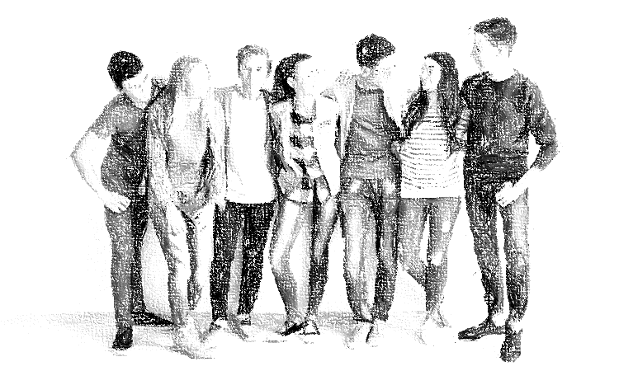
On-line TK 15. 2. 2021 Střední školství: situace – problémy - řešení
Mgr. Milan Vácha, radní pro oblast vzdělávání a sportu

Slide 2

V našem kraji potřebujeme:
moderní školy
perspektivní obory
konkurenceschopné absolventy
Notes:
16 škol (¾ z celkového počtu) zřizováno krajem
Ekonomická úroveň a sociální skladba obyvatel Středočeského kraje neodpovídá tomuto výsledku. Máme předpoklady být nadprůměrní, ale nejsme. Máme sice řadu úspěšných škol, jejichž nadprůměrné výsledky nestačí na zlepšení průměru kraje. Je proto nutné začít provádět změny, bez nichž kvalitu a efektivitu nezvýšíme.

Slide 3
Proč „optimalizace“?
optimalizace oborové struktury
obory, o které uchazeči nemají zájem
obory, jejichž absolventi nemají uplatnění
stejné či podobné obory se přetahují o žáky
chybí moderní obory v oblasti IT, kybernetiky
chybí potřebné obory v oblasti pedagogiky, zdravotnictví a sociálních služeb
optimalizace školské infrastruktury
velké školní areály ve špatném technickém stavu
odborné učebny s vybavením ze 70. let
někde části budov pronajímáme, jinde si naopak musíme pronajímat
obrovská nepedagogická zátěž ředitelů

Slide 4
Co je cílem „optimalizace“?
moderní vzdělávání 21. stol.
pestrá nabídka atraktivních oborů
špičkové zázemí a vybavení škol
příprava na studium na vysokých školách ve všeobecných i odborných směrech
inovativní metody výuky
propojení výuky a praxe
flexibilní vzdělávání
společná všeobecná příprava
možnost specializace v průběhu studia
postupné získávání kvalifikace
modulárně koncipované vzdělávací programy
profesionální management škol
profesní vzdělávání ředitelů, zástupců a vedoucích pracovníků
sdílení odborných kapacit a služeb
koncentrace nepedagogické práce ve spojených ředitelstvích
efektivní správa školních budov a areálů

Slide 5
Krajské střední škol
Kapacita odpovídá populaci 90. let
1991 - 78 602 osob ve věku 15-18 let
2019 - 51 996 osob ve věku 15-18 let
Velký rozdíl mezi okresy
na Praze-východ a Praze-západ minimum škol
Rakovník, Kutná Hora - naddimenzovaná kapacita
Úspěšnost u maturitních zkoušek
Středočeský kraj na 12. místě ze 14 krajů
Oborová struktura
neodpovídá situaci na pracovním trhu
do budoucnosti neudržitelná
Notes:
16 škol (¾ z celkového počtu) zřizováno krajem
Ekonomická úroveň a sociální skladba obyvatel Středočeského kraje neodpovídá tomuto výsledku. Máme předpoklady být nadprůměrní, ale nejsme. Máme sice řadu úspěšných škol, jejichž nadprůměrné výsledky nestačí na zlepšení průměru kraje. Je proto nutné začít provádět změny, bez nichž kvalitu a efektivitu nezvýšíme.

Slide 6
Aktuální návrh optimalizace
Projednaný Výborem pro výchovu, vzdělávání a zaměstnanost 5. 1. 2021 dle návrhu z 1. 6. 2020
Okres | Organizace ke sloučení | Nástupnická organizace
Praha - západ | SOŠ a SOU Stanislava Kubra, Středokluky | SOŠ a SOU Kladno, ná. E. Beneše maturitní obory vzdělání
 |  | SOU a Praktická škola Kladno - Vrapice, učební obory
Kolín | SOŠ Český Brod - Liblice | SOŠ informatiky a spojů a SOU Kolín
Příbram | Gymnázium pod Svatou Horou | Gymnázium Příbram Legionářů
Rakovník | Integrovaná SŠ Jesenice | ZŠ a Praktická škola Jesenice
Při zpracování návrhu Odbor školství vycházel:
ze situace v oblasti vzdělávání v kraji/okresech
z naplněnosti škol
z neúspěšnosti u MZ na jaře 2019 a 2020
ze zjištění z inspekčních zpráv ČŠI
1. fáze optimalizace se týká:
4 okresů
4 škol ke sloučení
5 nástupnických organizací

Slide 7

Kapacita gymnázií

Slide 8
Situace v Příbrami

Slide 9
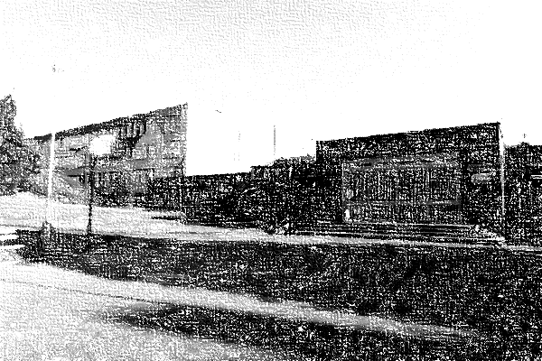
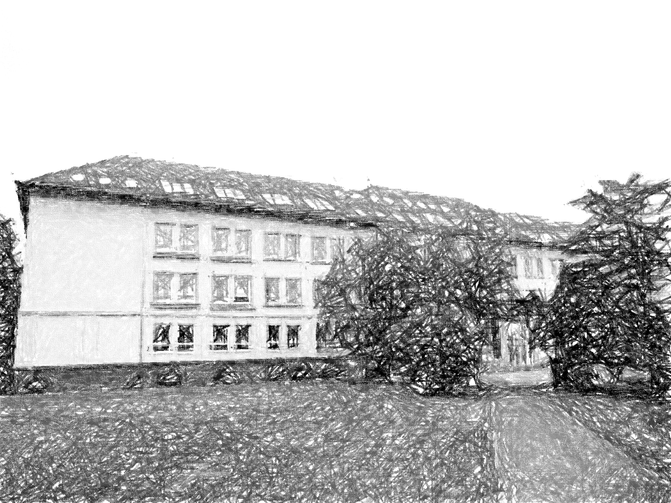
Situace v Příbrami
1999 - první návrh na zrušení/sloučení Gymnázia pod Svatou Horou
2006 - projednáván návrh na sloučení s Gymnáziem Legionářů
Středočeský kraj za účelem dostatečné kapacity budovy po sloučení investoval 65 mil. Kč do výstavby 3. a 4. patra Gymnázia Legionářů
k investici došlo, avšak ke sloučení a přestěhování již nikoli
2008 – 2016 opakované pokusy o dokončení sloučení
2017 – Pokus o optimalizaci škol - neúspěšný
2018-2020 – práce nově ustavené optimalizační komise všech politických stran zastoupených v zastupitelstvu SK
2020 – ZK schvaluje na svém zasedání 1. 6. 2020 návrh optimalizace bez zmocnění k provedení (jako důvod byl uveden termín blížících se voleb)

Slide 10
Optimalizace - další postup
Předložení návrhu z roku 2020 VVVZ 5. 1. 2021
Projednání návrhu s řediteli škol
Projednání návrhu s místní samosprávou
Informování Rady kraje o projednání návrhů
Předložení návrhu optimalizace k projednání orgánům kraje
Sloučení k 1. 9. 2022 (Příbram)
přijímací řízení 2021/2022 beze změny
do šk. r. 2024/2025 zachován provoz v obou budovách
zachováno 8VG, 6VG
zachována výuka v cizím jazyce
Mgr. Kadeřábková od 1. 9. 2022 ředitelkou sloučené školy
Mgr. Karnet od 1. 9. 2022 statutární zástupce (detašované pracoviště pod Sv. Horou)
Notes:
Dlouhodobý proces
Organizace NEZANIKNOU

Slide 11

Děkujeme za pozornost. Nějaké dotazy?

